Slide 1


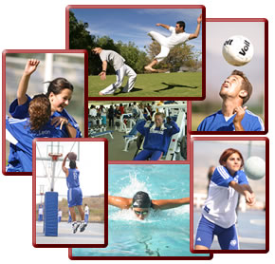
DEPORTE Y PERSONALIDAD
ERIKA TAPIA ALBA

Slide 2
Existe una relación entre la personalidad y el deporte???
La relación entre personalidad y deporte ha sido muy estudiada desde la década de los ´60 y ´70, cuando este ámbito creció significativamente, convirtiéndose en uno de los más explorados en la Psicología del Deporte (Vealey, 2002).
Se han realizado numerosos estudios e investigaciones; pero en la actualidad no existe un criterio uniforme al respecto.
Sin embargo, distintos profesionales opinan y coinciden que , en mayor o menor medida, : existe una relación estrecha entre deporte y personalidad que modifica nuestra forma de ser.

Slide 3
Algunas definiciones de personalidad
Raymond Bernard Cattell la personalidad es “lo que permite un pronóstico sobre el comportamiento que adoptará una persona en determinada circunstancia”.
Gordon Allport la personalidad es "la organización dinámica de los sistemas psicofísicos que determina una forma de pensar y de actuar, única en cada sujeto en su proceso de adaptación al medio"
Alfred Adler la entiende como “el propio sentido de la vida de un individuo, sus formas características de resolver los problemas y conseguir los objetivos que se ha fijado”.
Frank Freeman definió a la personalidad como “la individualidad que emerge de la interacción entre un organismo psicobiológico y el mundo en el cual se desarrolla y vive”.
Hans Jürgen Eysenck(1970) citado por Dosil (2004), define la personalidad como una organización más o menos estable y duradera del carácter, temperamento, intelecto y físico de una persona, donde surgen combinaciones de comportamientos, voluntad, emociones, inteligencia y los componentes biológicos del cuerpo que determinan la adaptación al ambiente.

Slide 4
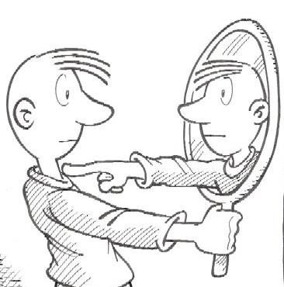
La personalidad es el conjunto de características físicas, genéticas y sociales que reúne un individuo, y que lo hacen diferente y único respecto del resto.

Slide 5
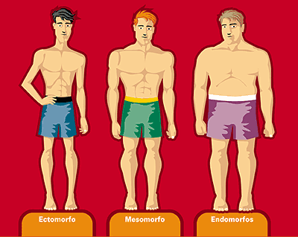
Existen cuatro factores fundamentales que definen quién eres
Constitución física
Son las características morfológicas, fisiológicas y bioquímicas que constituyen al ser humano . En este aspecto se incluyen tu estructura muscular, ósea, glandular, nerviosa y sensorial.
Muchas de estas características tienen un origen genético-hereditario; aunque existen situaciones externas que pueden causar cambios significativos de manera temporal o permanente. Por ejemplo, enfermedades degenerativas que alteran el pleno funcionamiento de alguno de tus sistemas biológicos.
También se pueden incluir en este espacio factores ambientales como la calidad de aire, agua y alimentación que nutren tu cuerpo y que a largo plazo pueden tener un impacto nocivo en tu fisiología.

Slide 6
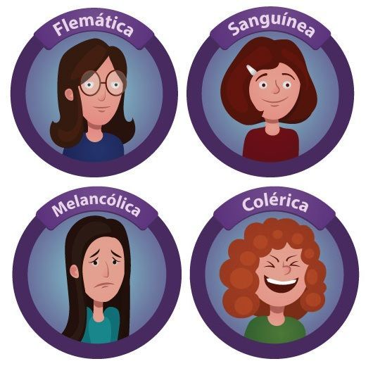
Temperamento
Se trata de una predisposición bioquímica que te vuelve susceptible a presentar distintas respuestas psico-físicas. Para muchos autores, el temperamento es también un elemento heredado y forma parte del núcleo de personalidad.
Según Hipócrates, existen cuatro fluidos corporales que definen nuestro temperamento y que se corresponden con elementos de la naturaleza, estos son: sangre – aire, bilis negra – tierra , flema – agua y bilis amarilla – fuego.
El predominio de alguno de estos fluidos es el que define tu temperamento y te orienta hacia ciertas conductas y tipos de pensamiento. De manera general se pueden enunciar los perfiles de cada temperamento de la siguiente forma:
Sanguíneo (dominado por la sangre): carismático, extrovertido, empático, sociable y emotivo.
Melancólico (dominado por la bilis negra): soñador, idealista, poco práctico, creativo y un tanto depresivo.
Flemático (dominado por la flema): estable, calmo, paciente, reflexivo, intuitivo y sistemático.
Colérico (dominado por la bilis amarilla): determinado, crítico, aguerrido, perfeccionista e impaciente

Slide 7
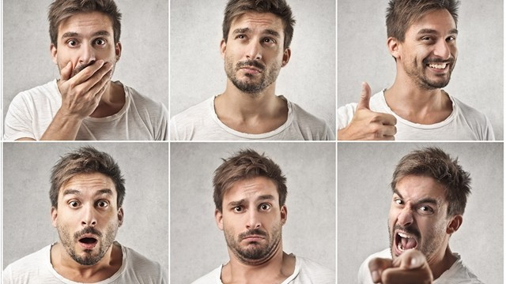
Carácter
Responde a una estructura cultural que configura el aspecto moral de las personas. E carácter crea patrones de conducta estables que definen tu desenvolvimiento en los círculos familiar, social y laboral.
Muchos de los elementos que construyen el carácter son de origen ético y fueron implantados en ti a través de la educación en los primeros años de vida. Estos elementos suelen determinar tus conceptos de “bueno” y “malo”, y crean en tu interior esa voz de la consciencia que te ayuda a tomar decisiones sobre la manera en la que debes comportarte.

Slide 8

Inteligencia
Es quizá el aspecto más dinámico de la personalidad y se distingue por la capacidad de amoldarte a nuevas situaciones y la habilidad para resolver los problemas que la vida nos plantea.
Aunque existen muchos factores que intervienen en el desarrollo de la inteligencia, es importante señalar que la habilidad para resolver problemas y asimilar información no tiene una relación directa con el nivel académico o cultural; dicho de otra forma, una persona inteligente no es siempre la que estudia más, sino la que resuelve mejor

Slide 9
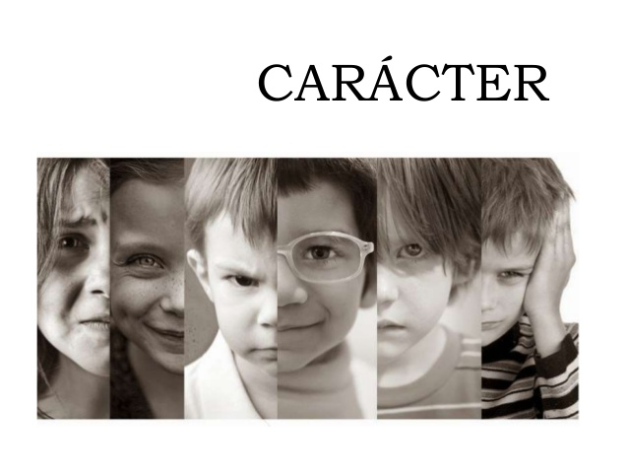

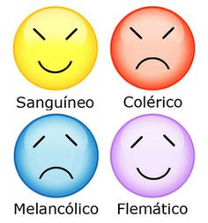

Los cuatro elementos que se mencionan permiten configurar las características generales de la personalidad que se pueden aplicar en la actividad física y del deporte

Slide 10
La personalidad influye en la elección de un deporte??
Son muchos los expertos que alertan de la importancia de la personalidad a la hora de escoger correctamente el deporte.
Un ejemplo, es el kinesiólogo (la ciencia que estudia el movimiento humano) Rodrigo Sánchez, quien asegura que a la hora de escoger el deporte correcto el carácter es fundamental, ya que influye en que la persona se mantenga en el deporte a través del tiempo y a su vez lo disfrute.

Slide 11
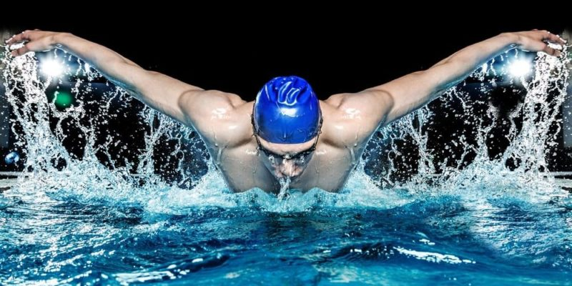
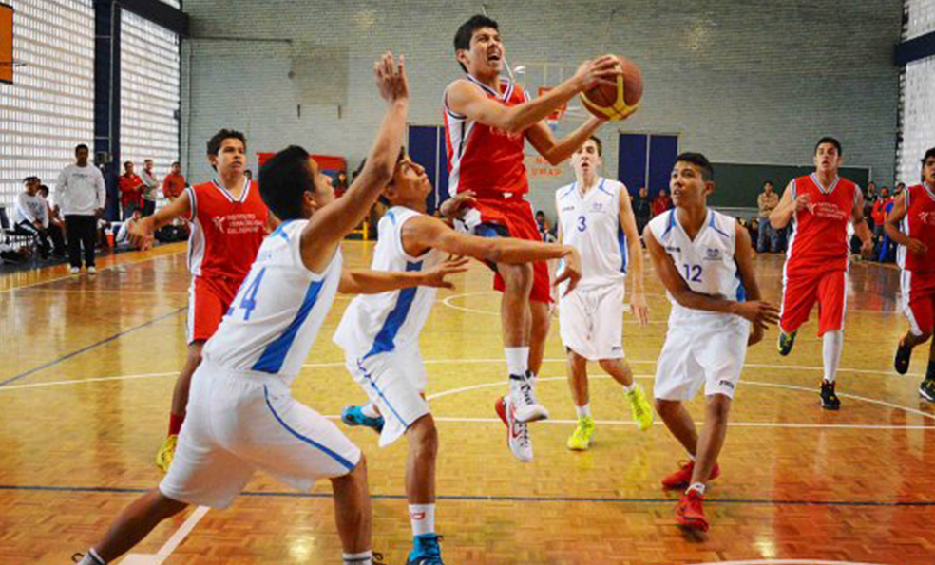
Cual deporte va con tu personalidad???
Para las personas extravertidas o con déficit de atención, lo más recomendable es practicar natación y ejercicios en el agua . El agua relaja y ayuda a poner atención.
Para las personas con mucha energía y sociables es aconsejable los deportes en grupo o las actividades colectivas y de interacción social como el fútbol, baloncesto, voleibol, etc. ya que pueden conocer más personas.

Slide 12
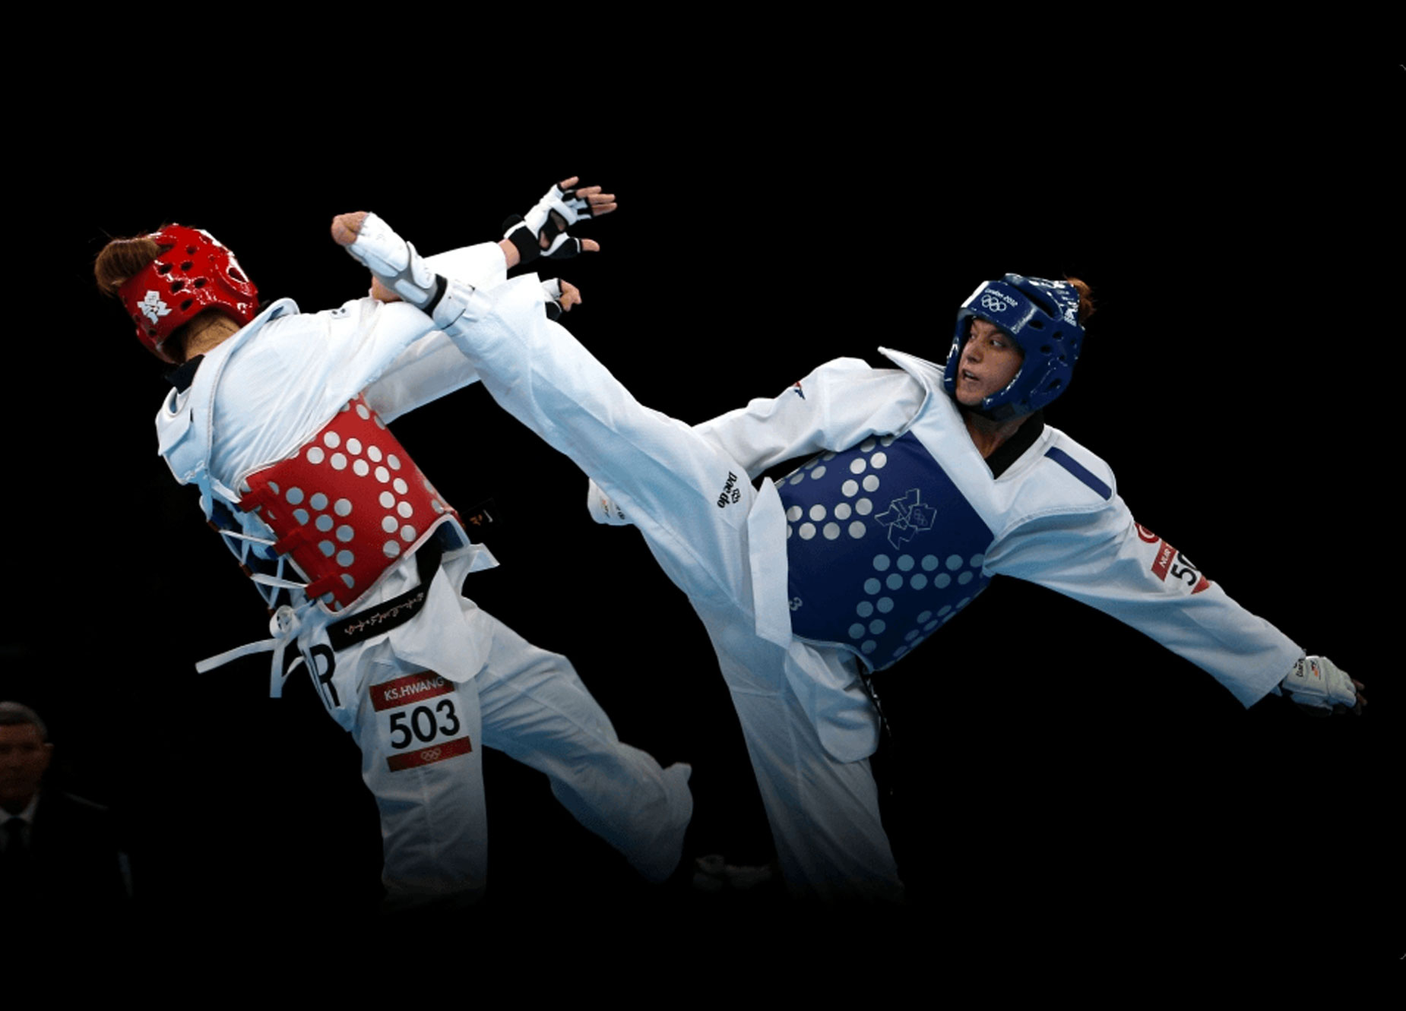
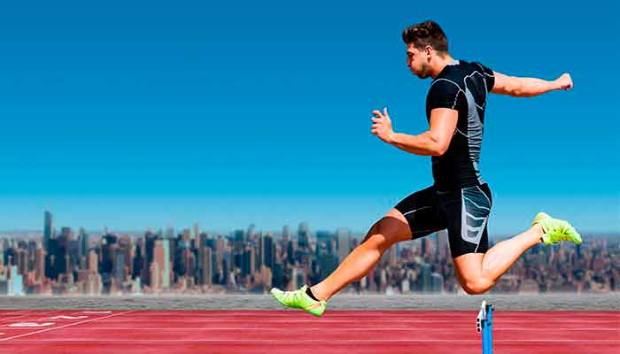
Para las personas un poco agresivas, los deportes de lucha, cuerpo a cuerpo o de contacto como el karate, el judo, la lucha u otras artes marciales pueden ayudarlos a aprender normas de autocontrol y disciplina e incluso puede bajar sus niveles de agresividad con el paso del tiempo.
Para personas con cierta timidez no son recomendables los deportes colectivos ya que se puede volver en su contra y por su timidez y poca habilidad sean excluidos del grupo. Para ellos son mejores los deportes individuales, como el gimnasio o atletismo, e ir incentivándolos por otros más interactivos.
Los deportes individuales, como el esquí , el tenis o el golf, están vinculadas con personalidades competitivas y solitarias, y con sujetos metódicos, disciplinados y apasionados. Ya que todo depende de su dedicación y su esfuerzo. No dependen del rendimiento de los compañeros de equipo. La concentración pasa a ser una pieza fundamental en esta clase de atletas. Estas personas luego, en su vida diaria, tienen mucha facilidad para abstraerse y focalizarse en un objetivo. Simplemente están continuando el aprendizaje incorporado.

Slide 13
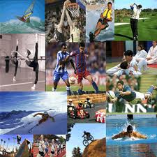
Cambia la personalidad de alguien como consecuencia de su participación en el deporte???
Concluimos que la práctica del deporte no modifica la personalidad, generalmente la práctica de un deporte moldea determinados rasgos de la personalidad que ya están instalados en el individuo o que se van moldeando en el comienzo de la práctica deportiva

Slide 14
Tu personalidad es resultado de distintas variantes que configuran tu manera de pensar, actuar y relacionarte con el mundo. Es fantástico saber que cada experiencia deja en ti una pequeña huella que se suma al gran conjunto de piezas que integran tu identidad.

Slide 15


Slide 16
Bibliografía
https://es.wikipedia.org/wiki/Personalidad#:~:text=Seg%C3%BAn%20Gordon%20Allport%20la%20personalidad,proceso%20de%20adaptaci%C3%B3n%20al%20medio%22.
https://silo.tips/download/psicologia-del-deporte-5
https://moodle2.unid.edu.mx/dts_cursos_mdl/lic/REL/FPAD/S03/FPAD03_Visual.pdf
https://www.lavanguardia.com/estilos-de-vida/20140828/54414439029/deporte-y-personalidad.html
https://canalgaztea.imq.es/deporte-y-personalidad/#:~:text=De%20la%20misma%20manera%2C%20la,y%20l%C3%ADmites%20que%20pueden%20lograr.&text=El%20deporte%20permite%20aflorar%20emociones,ejercita%20puede%20aprender%20a%20gestionarlas.
https://www.definicionabc.com/social/personalidad.php

